Slide 1













Slide 2

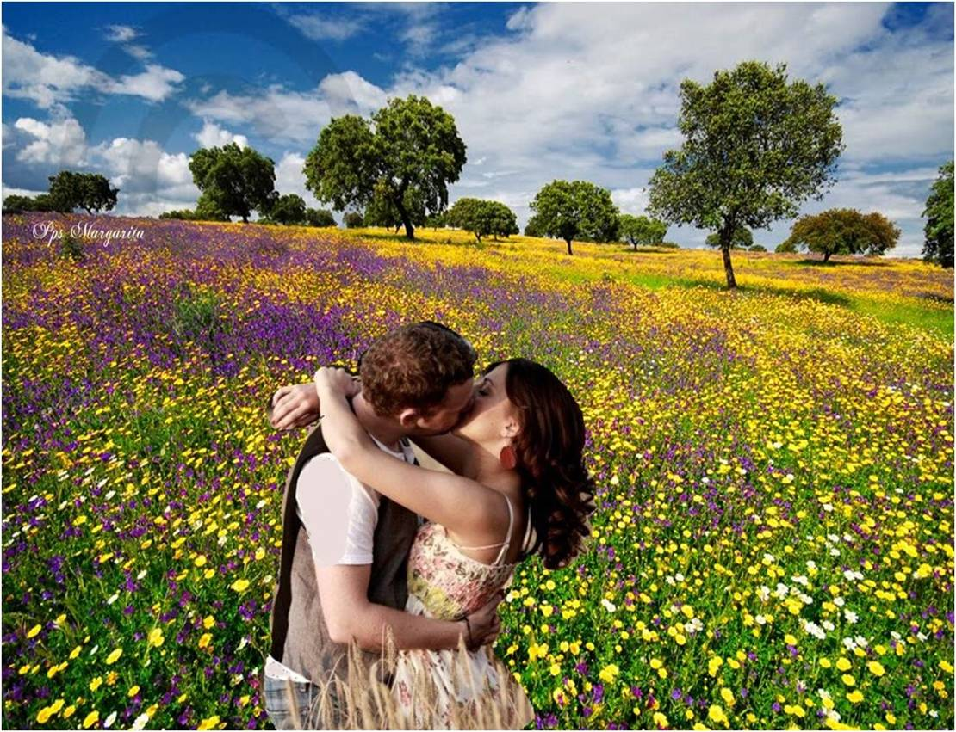


Recuerdo aquel beso en primavera,
temblaba mi cuerpo toda entera;

Slide 3
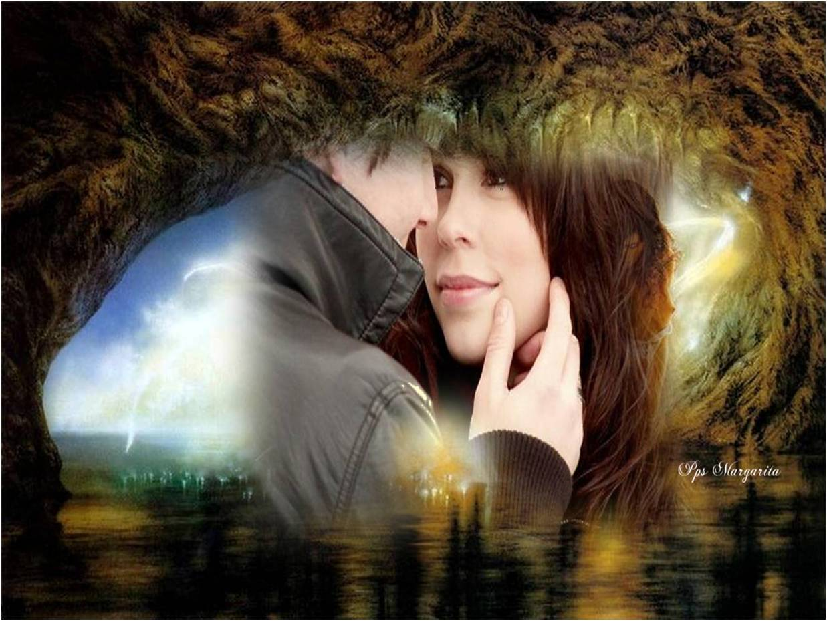
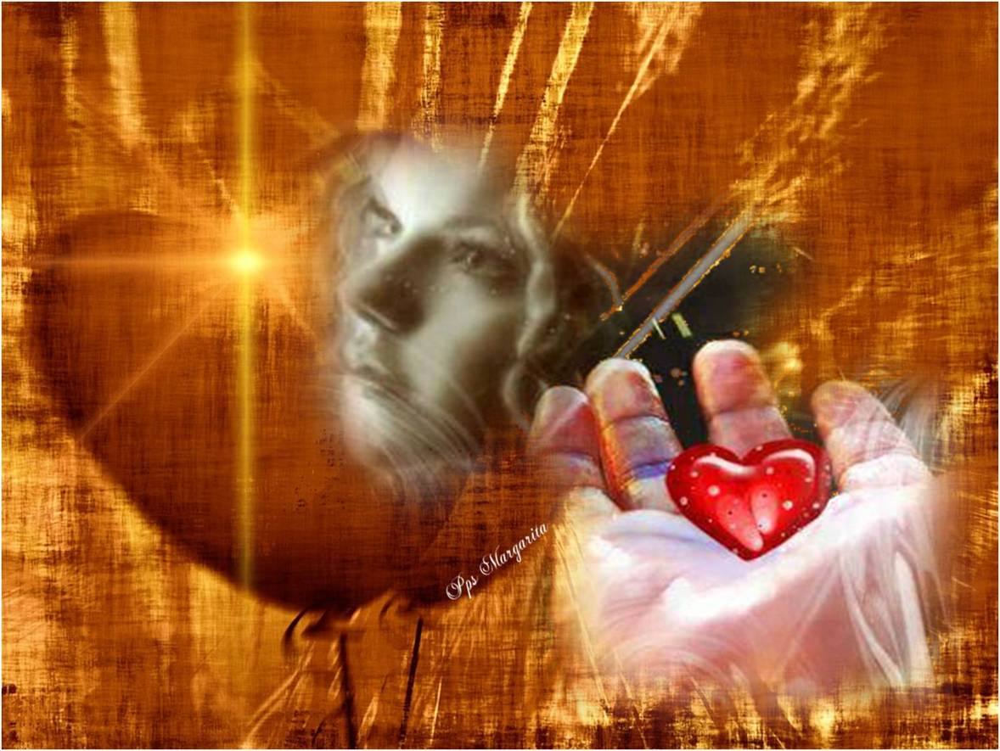

Asustada me miraba en tu mirada
Con temor pensaba en el mañana.

Slide 4
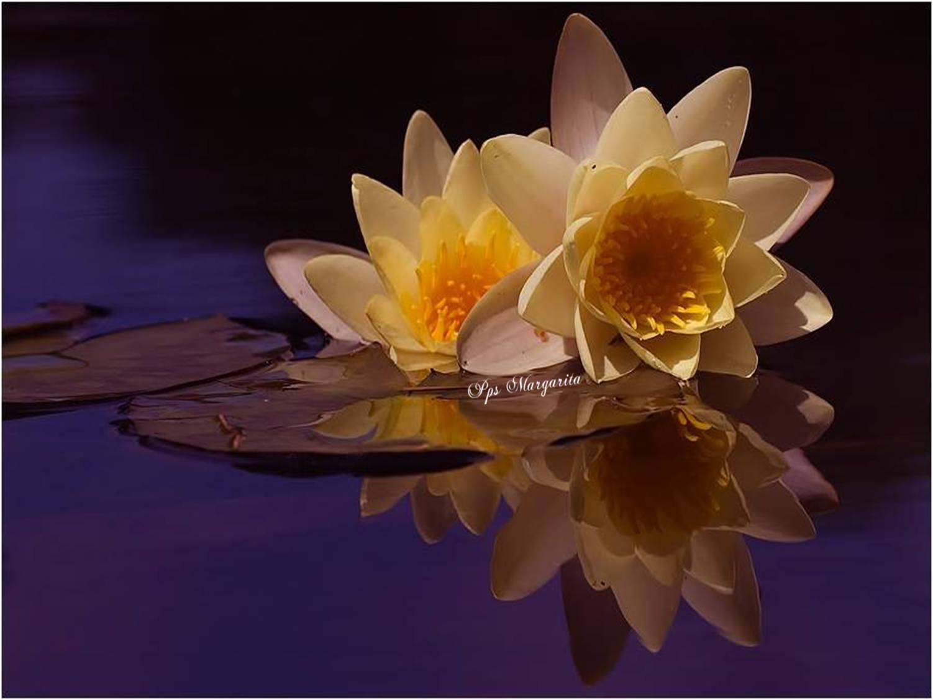
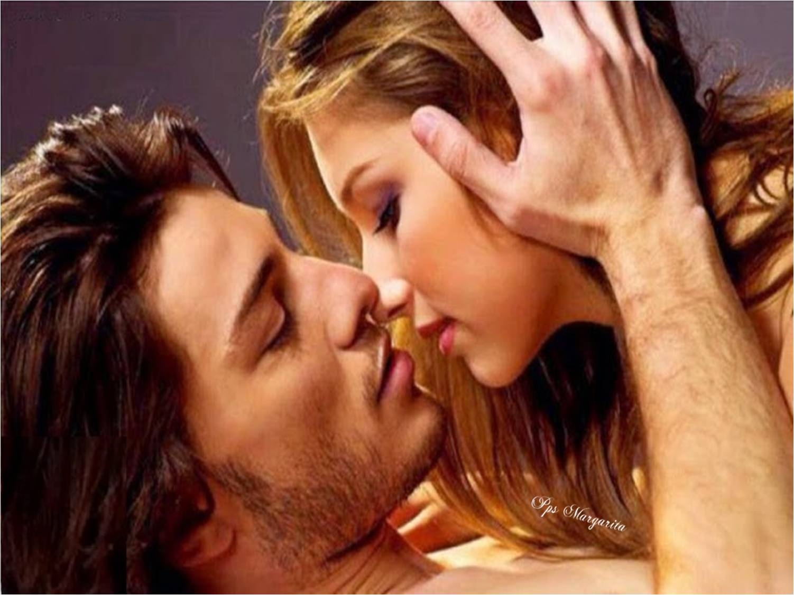
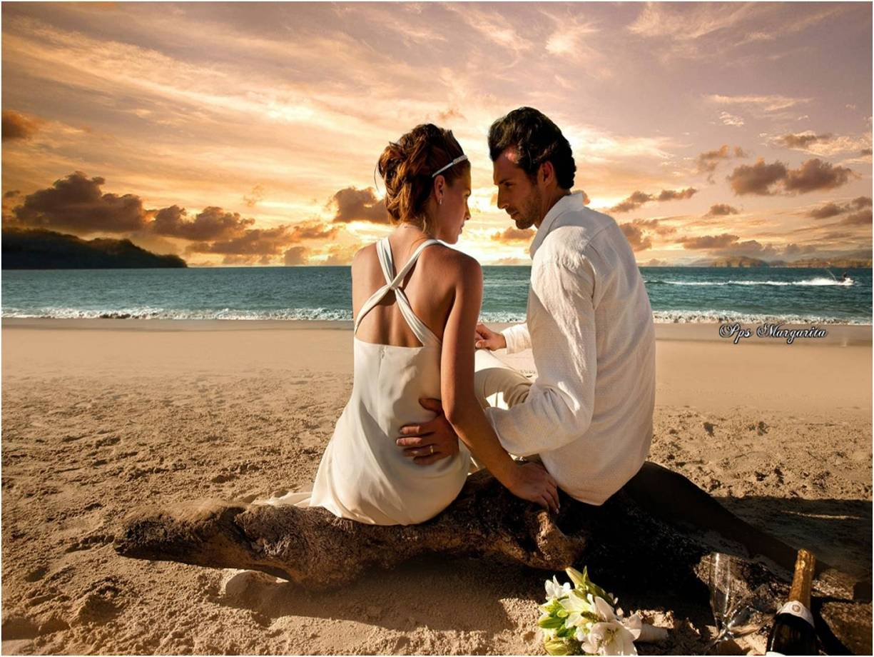



Tú llenaste mi vida, entonces vacía
Con una promesa de juntos vivir ,

Slide 5
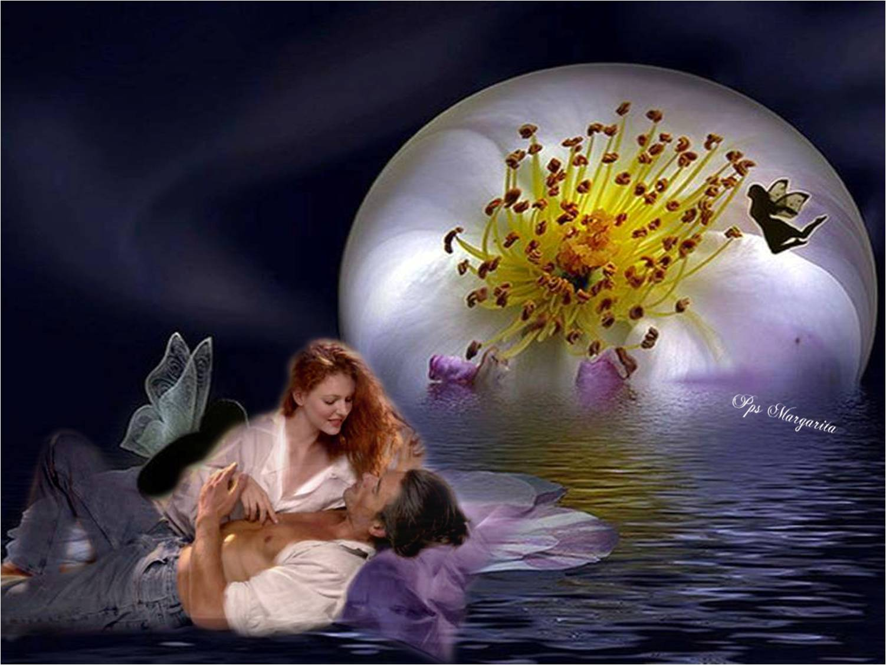
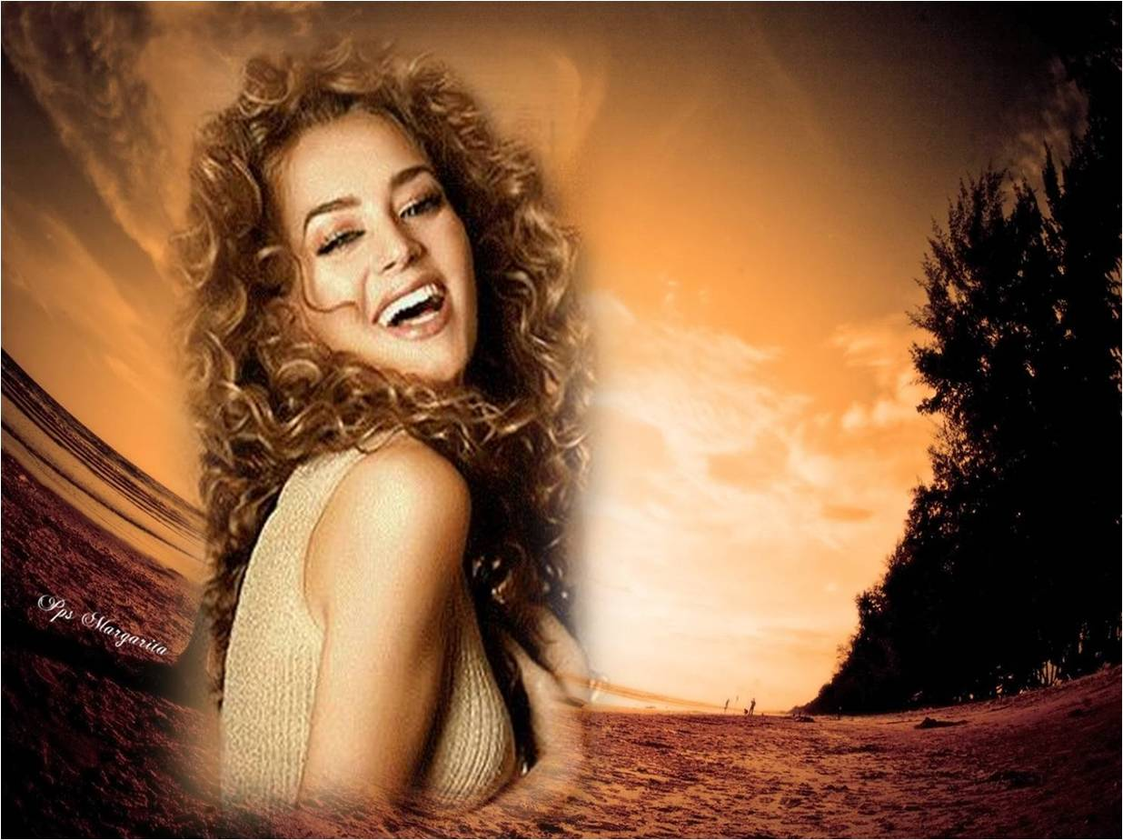

Mientras yo
sin dejar de sonreír
Dije :
¡Te amo!...
Hazme feliz.

Slide 6
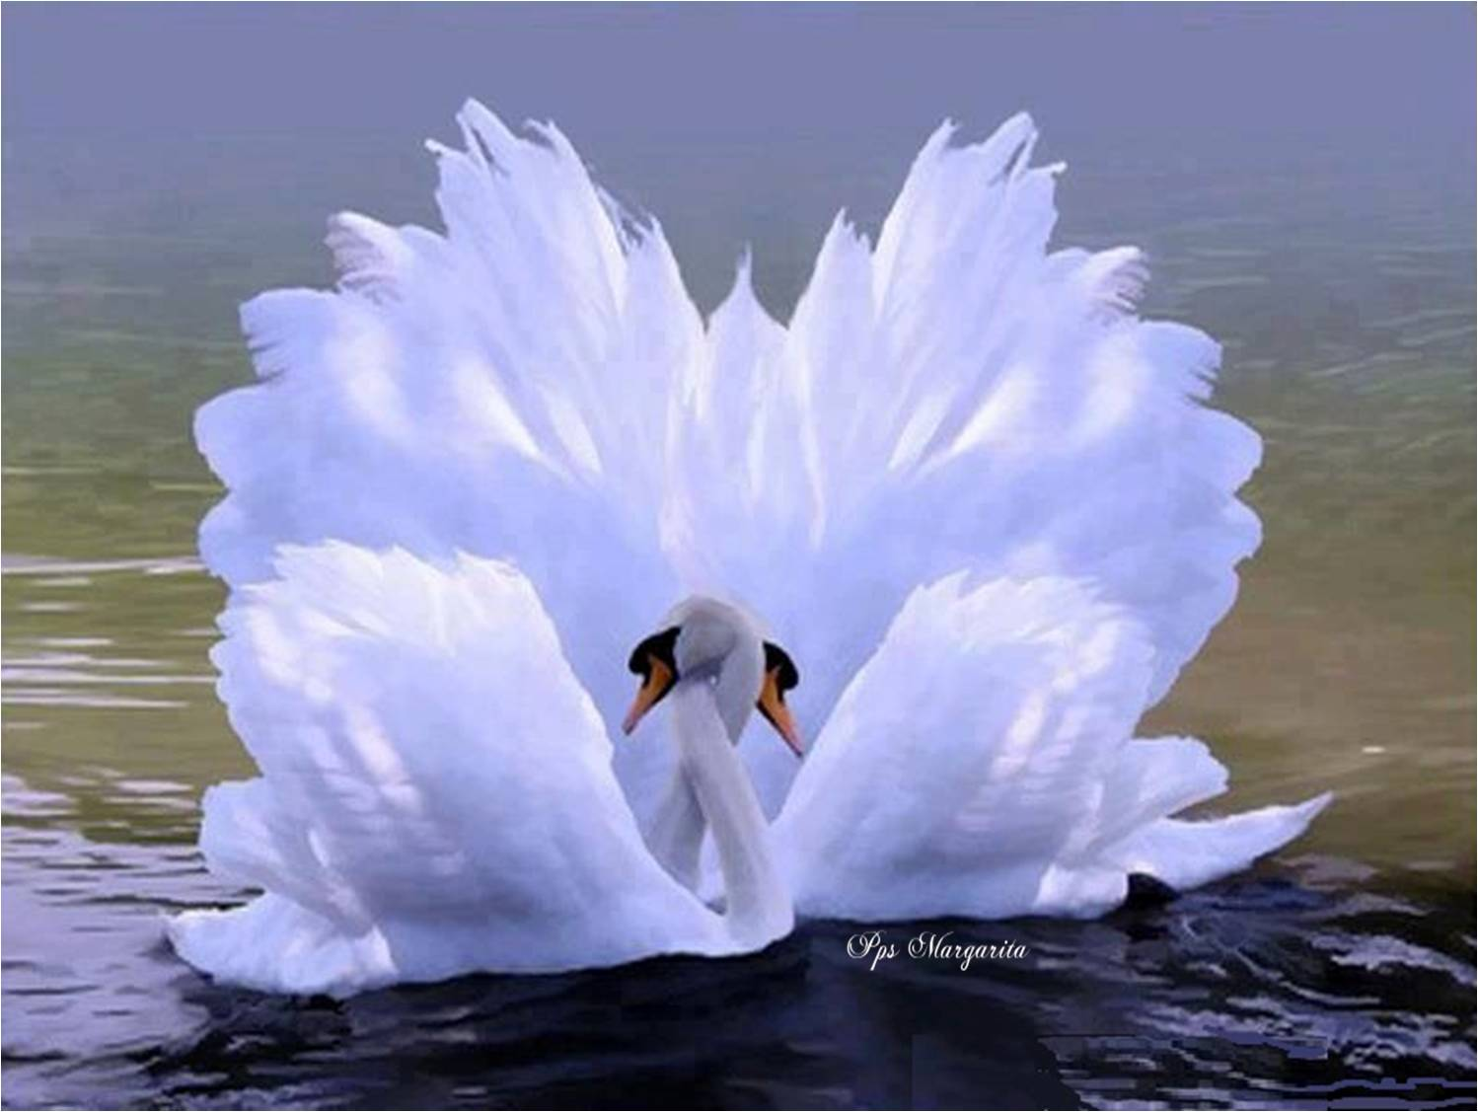



Nuestro amor
sigue cada día creciendo
Haciendo de él
un verdadero ejemplo,

Slide 7
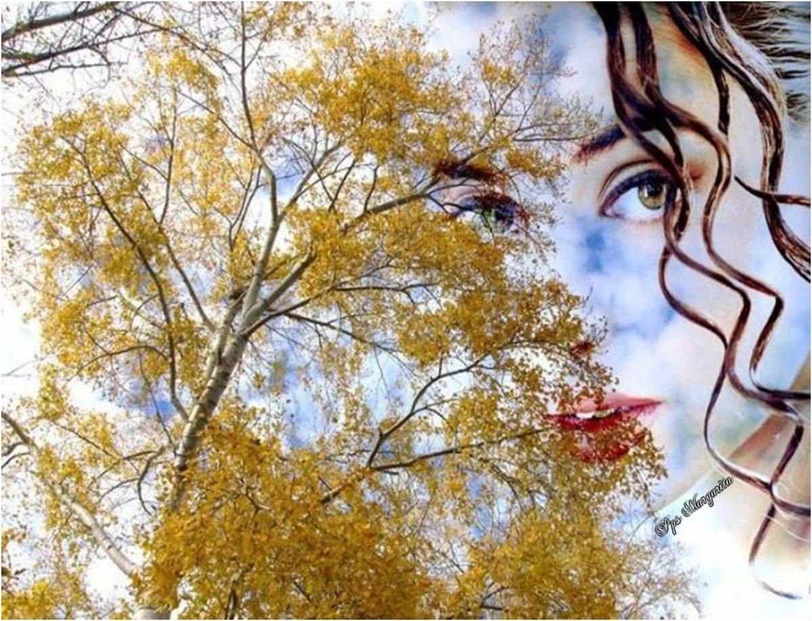
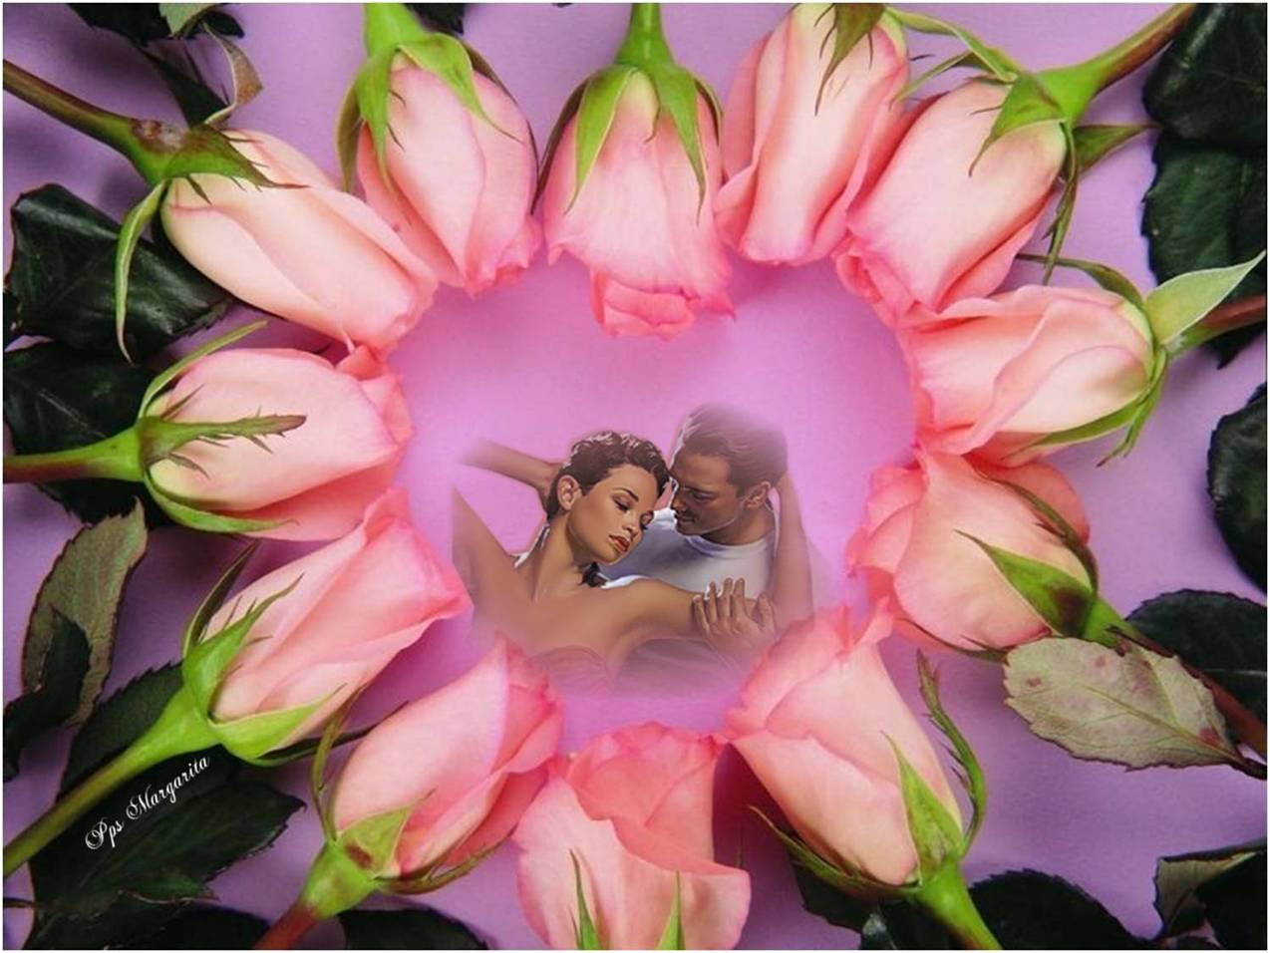


Aunque el otoño
afuera hace estragos
En nuestro hogar
es primavera todo el año.

Slide 8
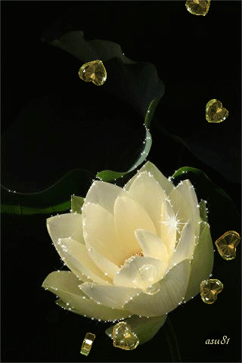

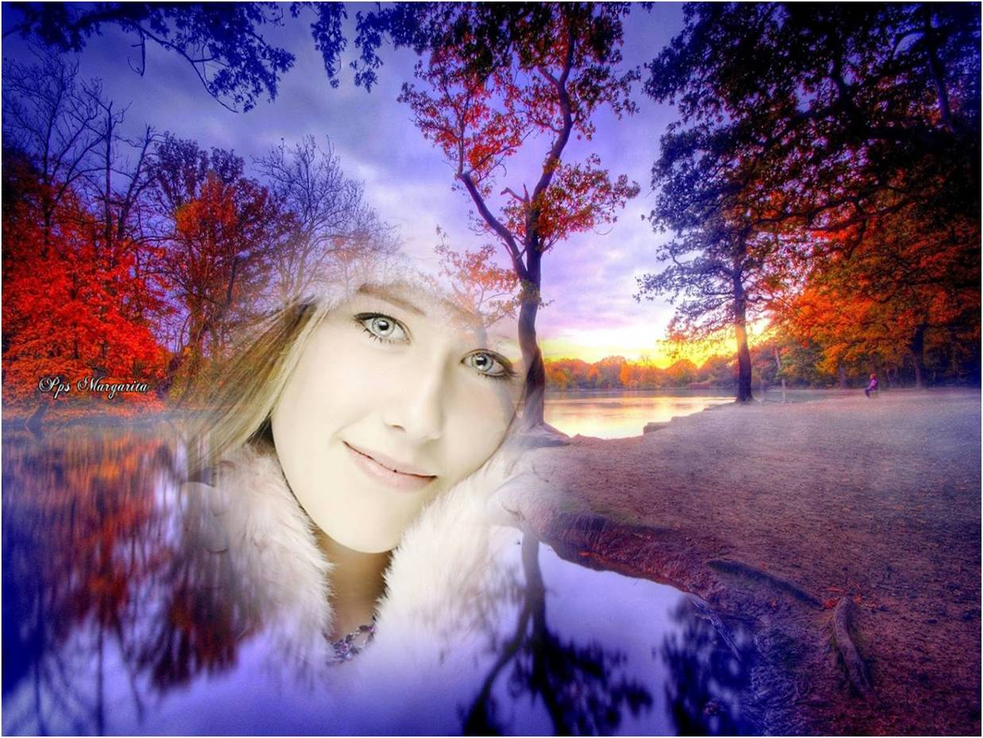



Dulce es mi noche
enamorada
Y febril mi sonrisa
en la alborada,

Slide 9
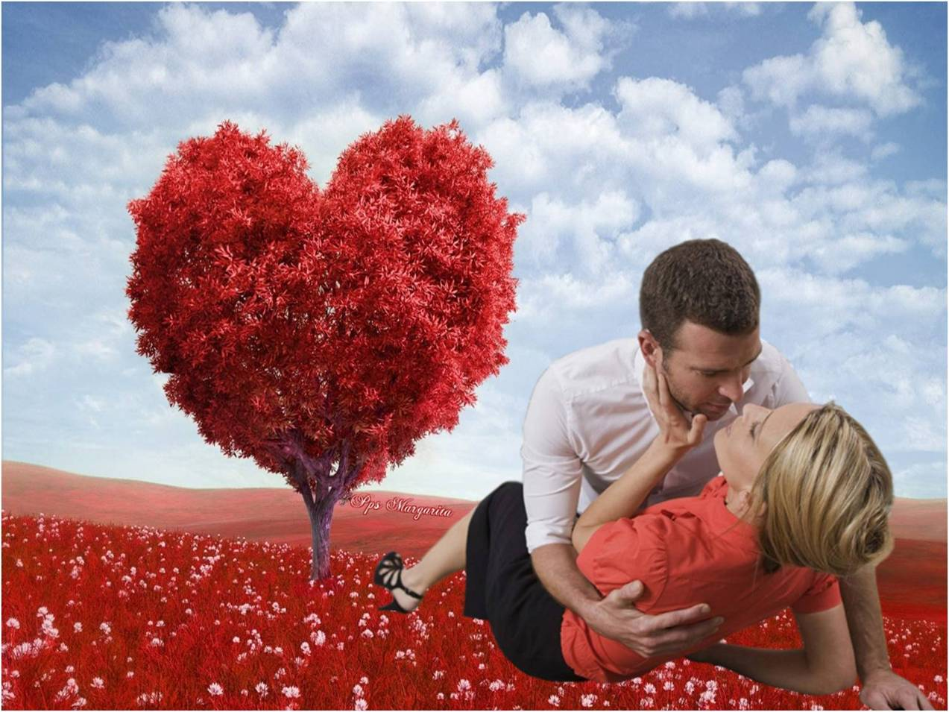
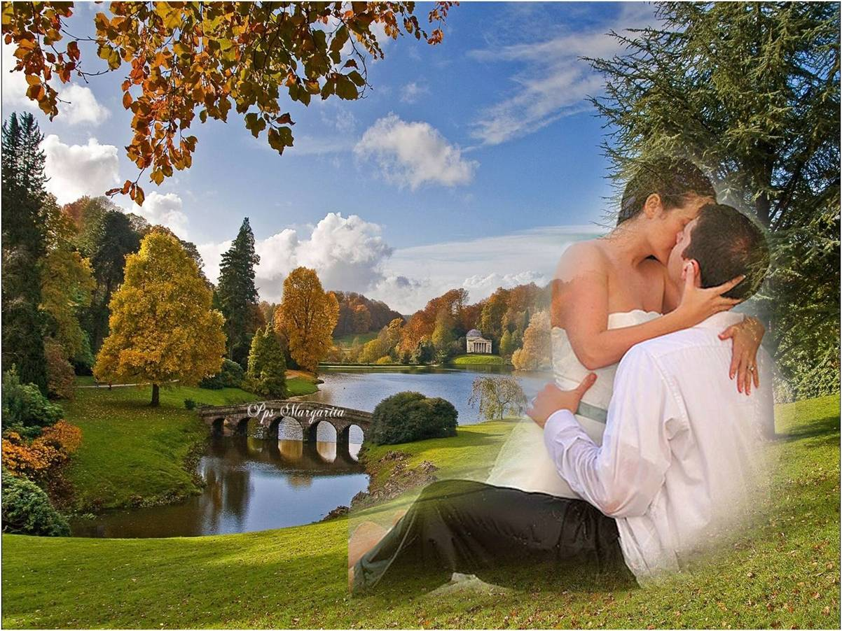


En tus ojos veo el universo
Y en tu boca
me encuentro con mil besos…

Slide 10

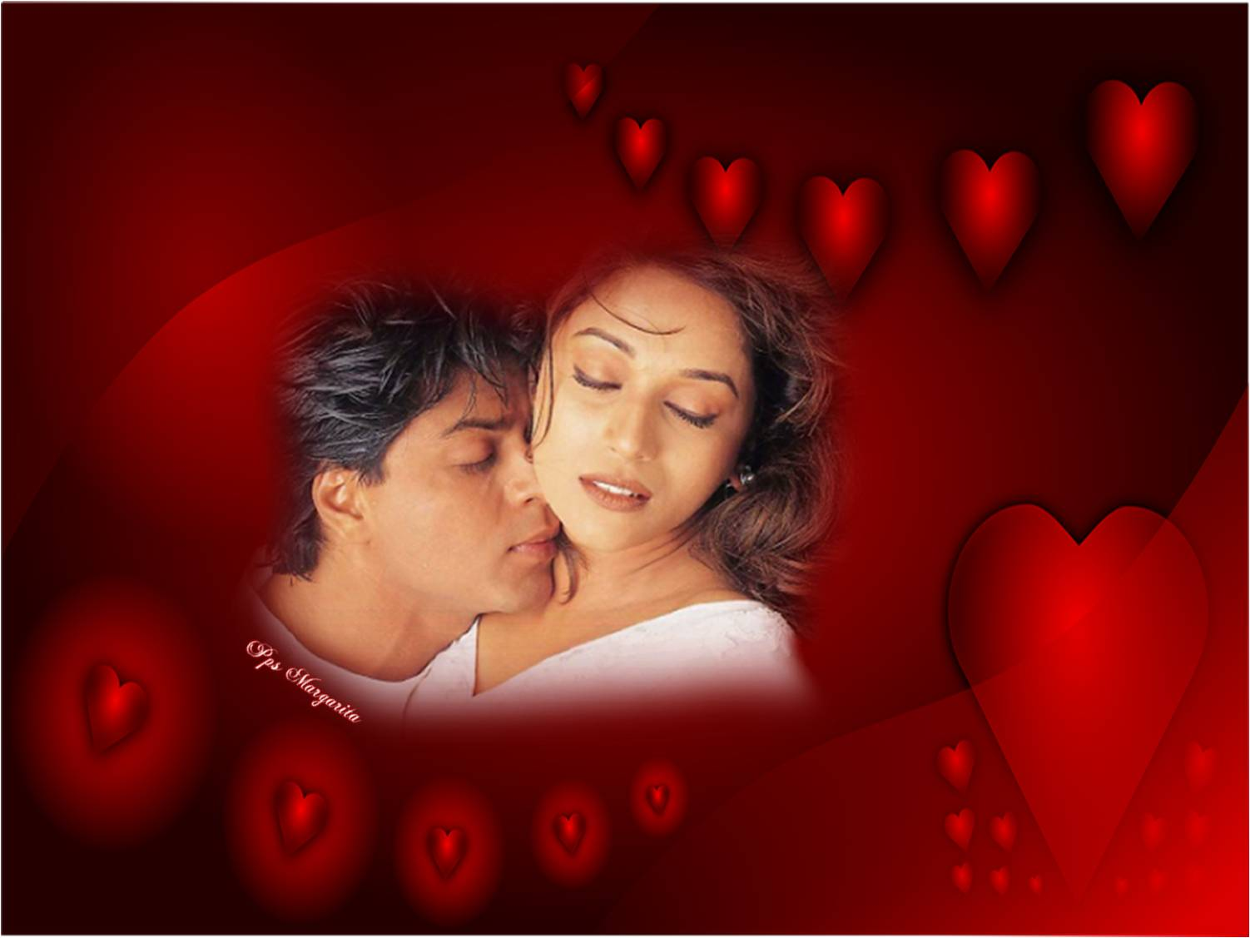




Los sutiles latidos del corazón
son melodía

Slide 11

En la canción de nuestra historia de amor,

Slide 12

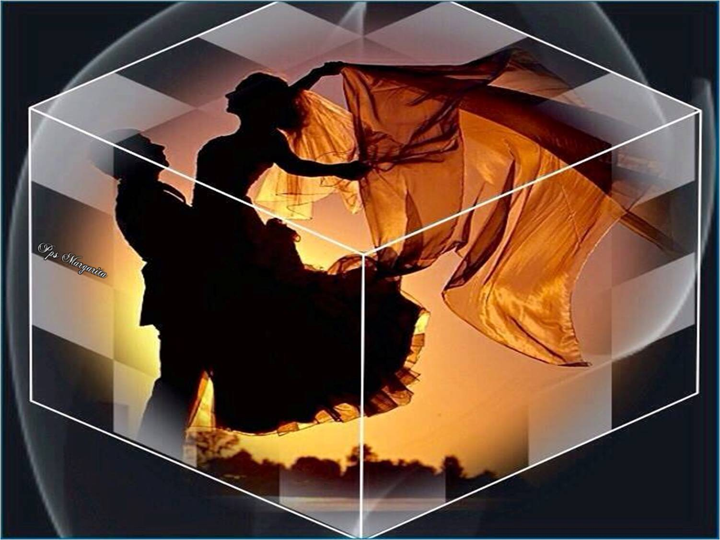
Eres mi vida,
mi sentido y mi razón.
Amor como hay pocos sin condiciones

Slide 13
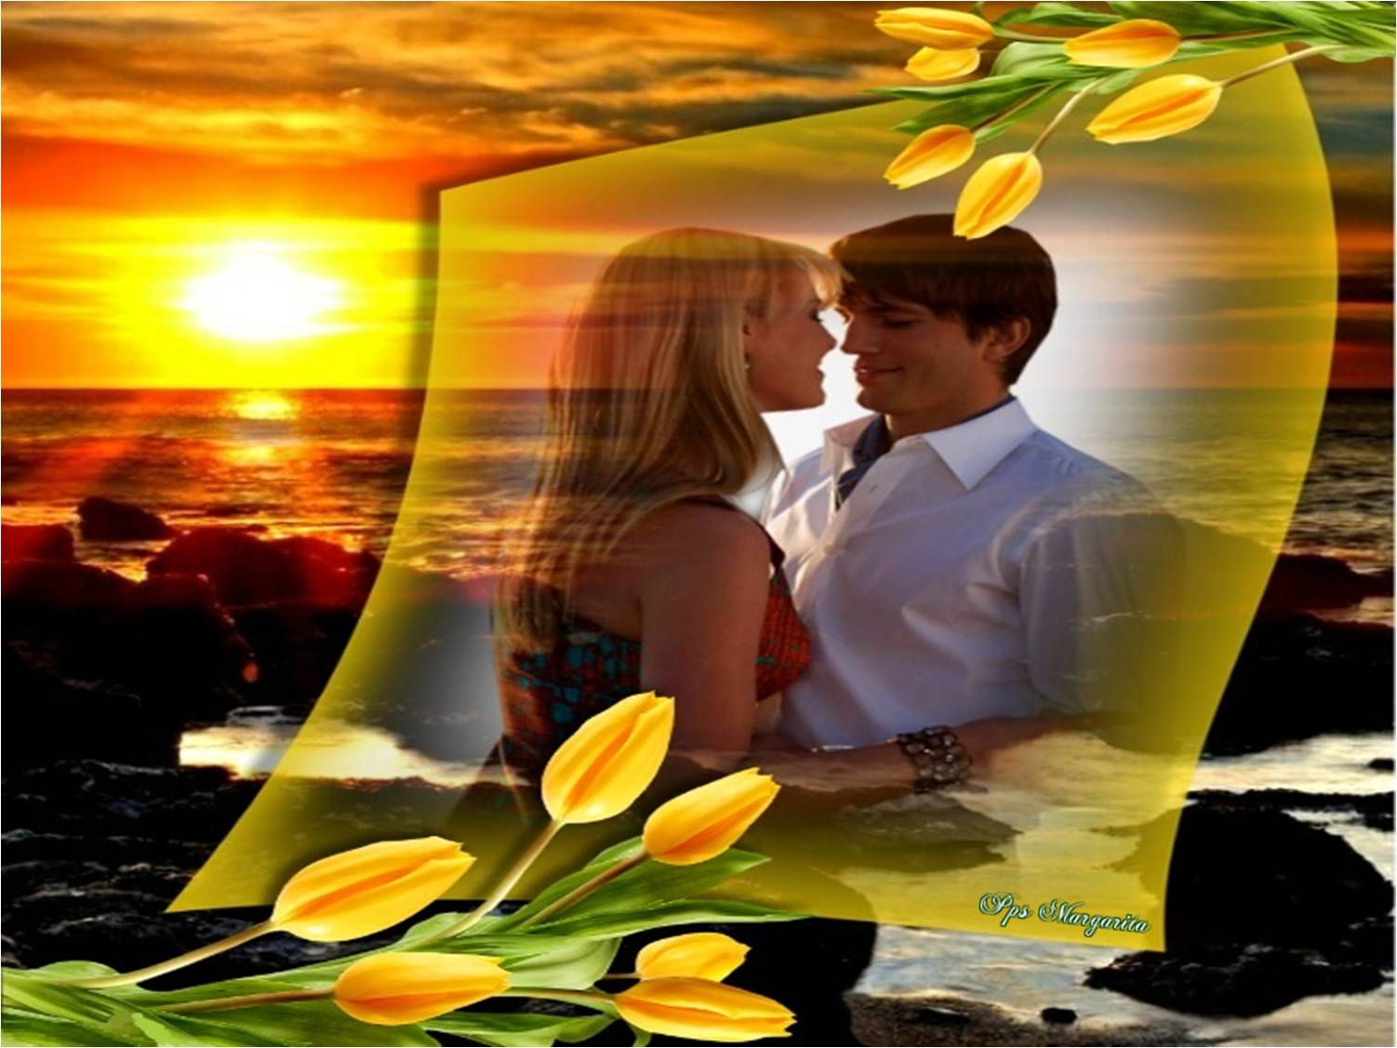
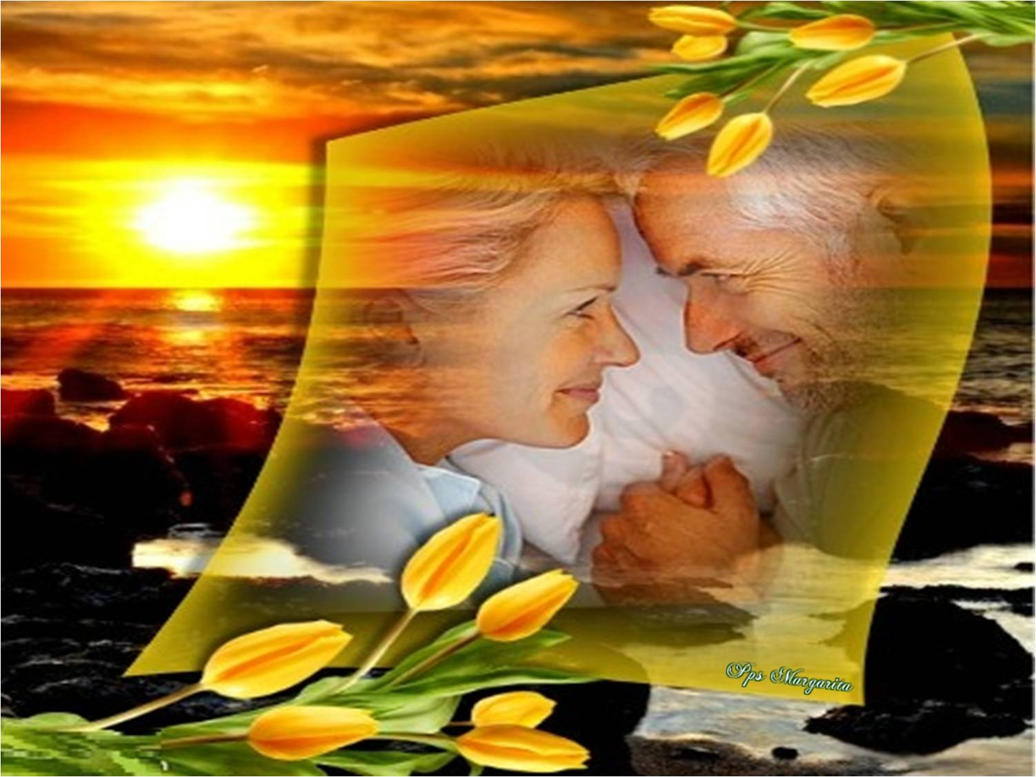
Por eso gracias…
Gracias mi amor.

Slide 14







Margarita
Notes:
La vida es un regalol y cada cumpleaños es un nuevo comienzo y es a partir de este día que comenzarás a vivir una nueva etapa en tu vida.
Te deseo la más completa renovación y que seas inmensamente feliz.

Slide 15









¿Te ha gustado?
Puedes ver más entrando
Aquí
Además puedes recibir powerpoints en tu correo electrónico suscribiéndote aquí:
Esta presentación powerpoint ha sido creada y compartida única y exclusivamente para mispps.com

